Slide 2
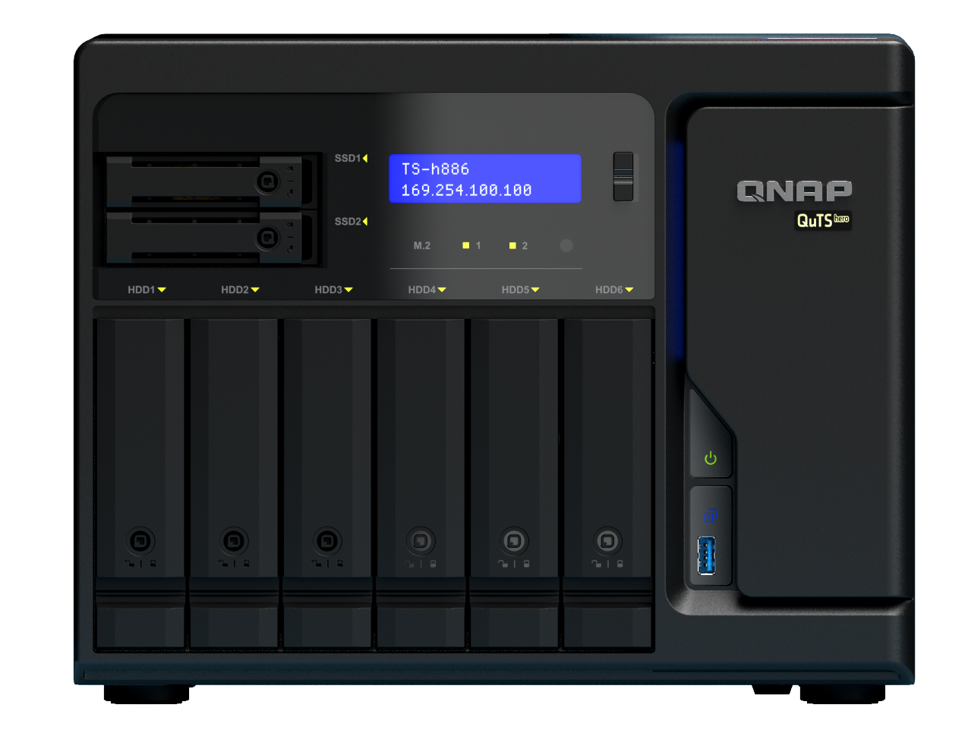
QTS 5.0は最新バージョンであり、NASユーザーにまったくの新体験を提供します。システムをカーネルから強化し、UIインターフェイスを最適化しました。インストールウィザードから大幅な調整を行い、インストールの完了後には、ユーザーが必要な操作や安全設定を完了するためのガイダンスが案内されます。新しいキャッシュモジュールを適用することで、NVMeSSDにより高速にアクセスできるようになりました。より高速なアプリケーションが必要ですか？ AIを加速させ、Coral Edge TPU、写真管理、監視システムと組み合わせて、ユーザーがより効果的にタスクを達成できるようにします。

Slide 3
FOCUS
Kernel 5.10 LTSへアップグレード QTS 管理UIの最適化 NVMe およびSSDキャッシュのパフォーマンス向上 セキュリティレベルの向上 より高速なWireGuardVPNサービス

Slide 4
Kernel 5.10 LTS アップグレード
カーネルのセキュリティを劇的に改善し、パフォーマンスを向上させ、AMDプロセッサの効率を改善し、次世代のハードウェアプラットフォームと組み込みのグラフィックチップをサポートする新しいカーネルへのアップグレード
*アーキテクチャ上の制限により、一部のモデルはアップグレードできません。

Slide 5
Kernel 5:様々な利点
カーネルセキュリティの向上 効率の向上 AMDプロセッサの効率の向上 次世代ハードウェアプラットフォームと組み込みのグラフィックチップをサポート WireGuardVPNの標準サポート

Slide 6
比較テストTS-h2490FU（AMD EPYC 7302P）
Protocol | Unit | IO Access | Real Performance
 |  |  | QTS 5.0.0 Normal LUN / Folder |  |  | QTS 4.5.3 Normal LUN / Folder
 |  |  | 1 host 25GbEx2 | Latency (ms) | NAS CPU % | 1 host 25GbEx2 | Latency (ms) | NAS CPU %
 |  |  |  | Avg. |  |  | Avg.
iSCSI | Throughput (MB/s) | SW-1M | 2575 | 6 | 36% | 2181 | 7 | 13%
 |  | SR-1M | 5642 | 3 | 23% | 5036 | 3 | 17%
 |  | SW-512K | 2598 | 3 | 33% | 2182 | 4 | 13%
 |  | SR-512K | 5591 | 1 | 19% | 4248 | 2 | 10%
 | IOPS | RW-4K | 96,734 | 1.00 | 33% | 89,043 | 1.00 | 17%
 |  | RR-4K | 171,989 | 0.00 | 36% | 164,891 | 0.00 | 33%
SMB | Throughput (MB/s) | SW-1M | 2210 | 7 | 22% | 2067 | 8 | 19%
 |  | SR-1M | 5219 | 3 | 12% | 4651 | 3 | 9%
 |  | SW-512K | 2077 | 4 | 22% | 2018 | 4 | 18%
 |  | SR-512K | 5265 | 2 | 12% | 4496 | 2 | 8%
 | IOPS | RW-4K | 73,954 | 1 | 22% | 86,384 | 1 | 19%
 |  | RR-4K | 157,138 | 0 | 44% | 100,837 | 1 | 30%
NAS Configuration:
Model | TS-h2490FU
CPU | AMD EPYC 7232P 3.1GHz (8C/16T)
RAM | DDR4-2666 64GB (8GB x8)
F/W | QTS 5.0.0 20210520
F/W | QTS 4.5.3 20210515
SSD | Micron 7300 3.8TB NVMe x12
Pool RAID type | RAID5
Pool OP | 10%
NIC | QNAP QXG-25G2SF-NXE 25GbE

Slide 7
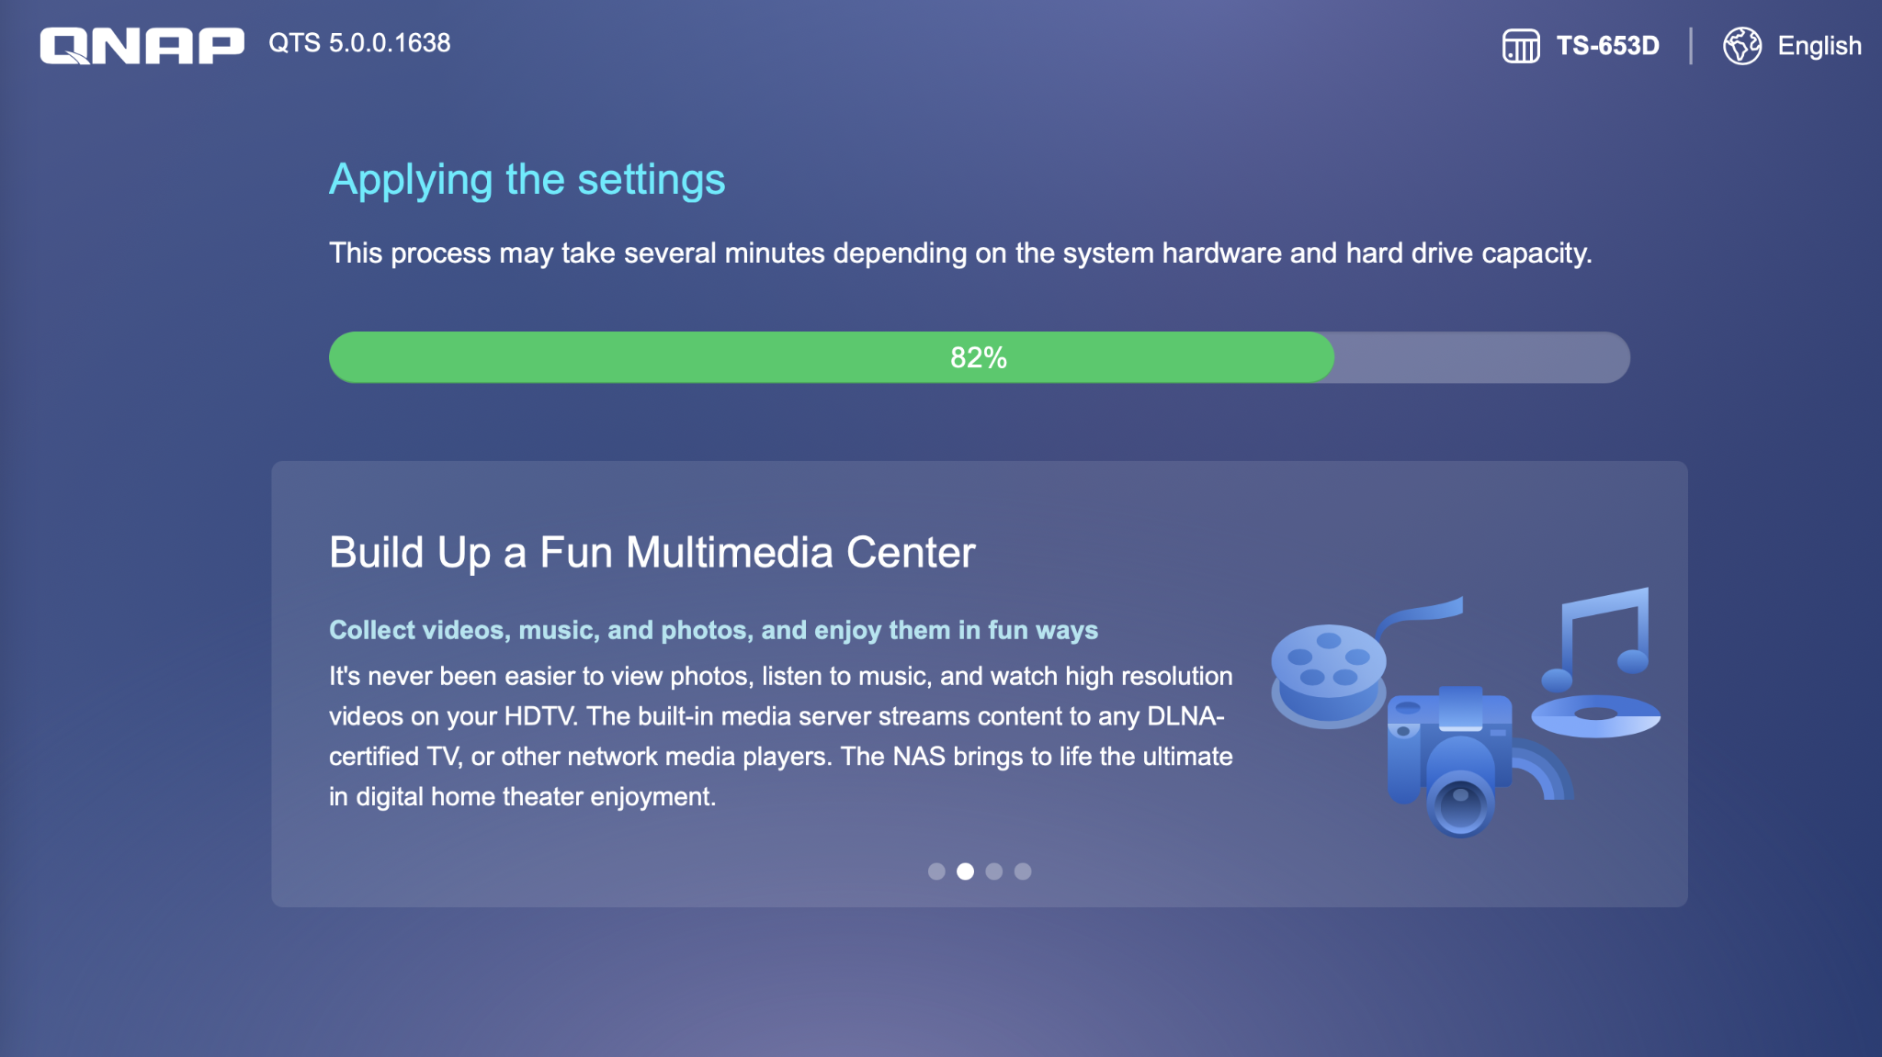
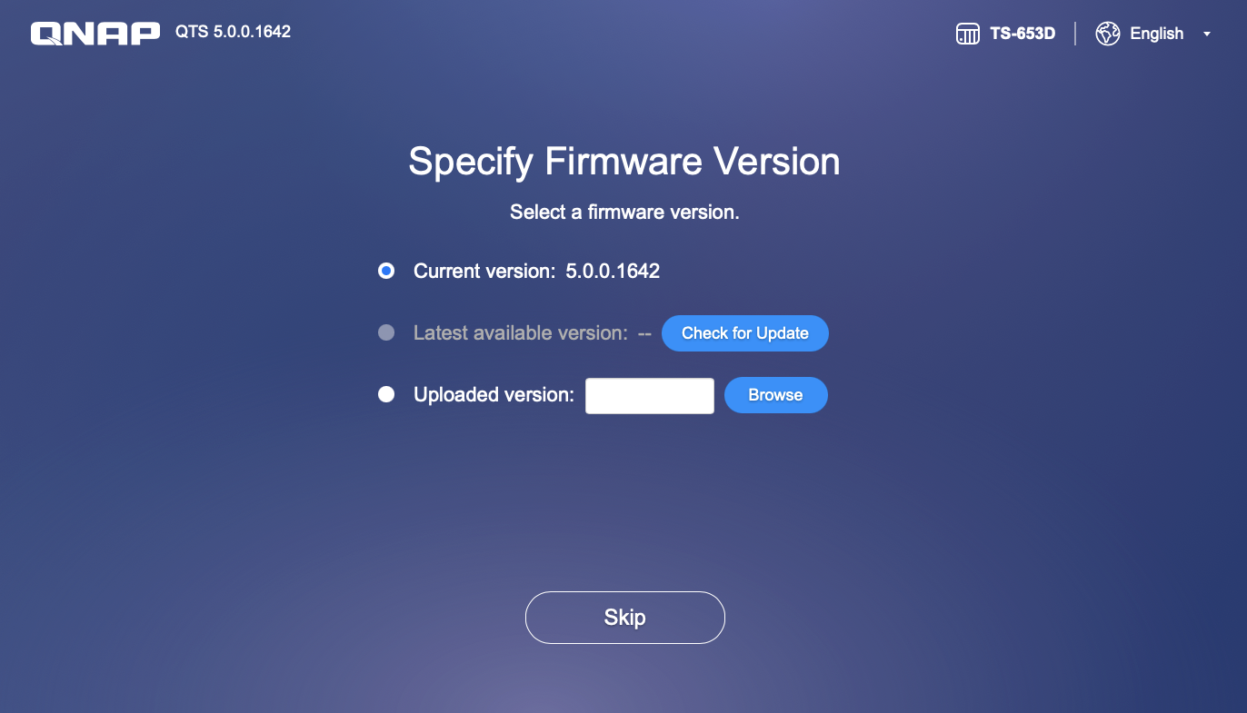
インストールウィザードの刷新
手順の簡素化 初期化と最新バージョンのファームウェアの更新を同時に実施 新しい管理者アカウントの作成

Slide 8
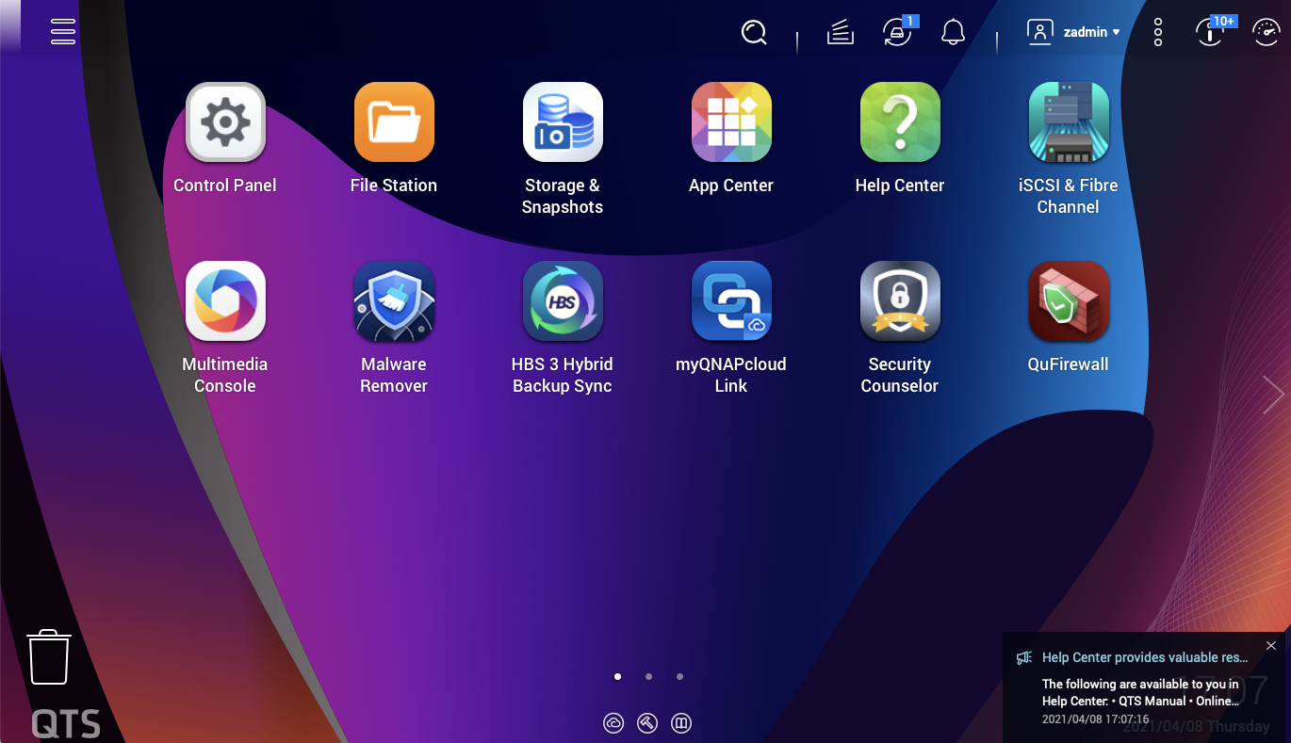
QTS UI管理操作を最適化
手順を簡素化し、視認性とレスポンスを改善。
インストールウィザードの再設計、インストール後のガイダンスにより、初期セットアップを簡単にします。

Slide 9
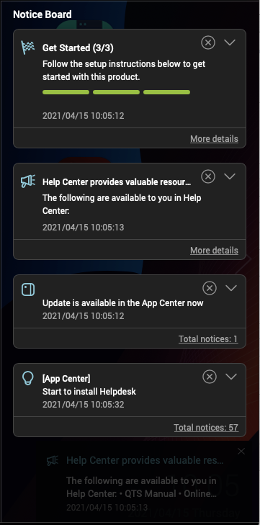
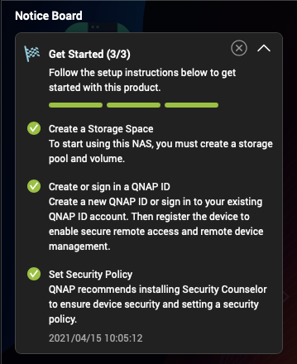
通知ボード
初めて使用される場合にガイドを表示 システム全体的での表示を行うために、複数のカテゴリから情報が通知されます。

Slide 10
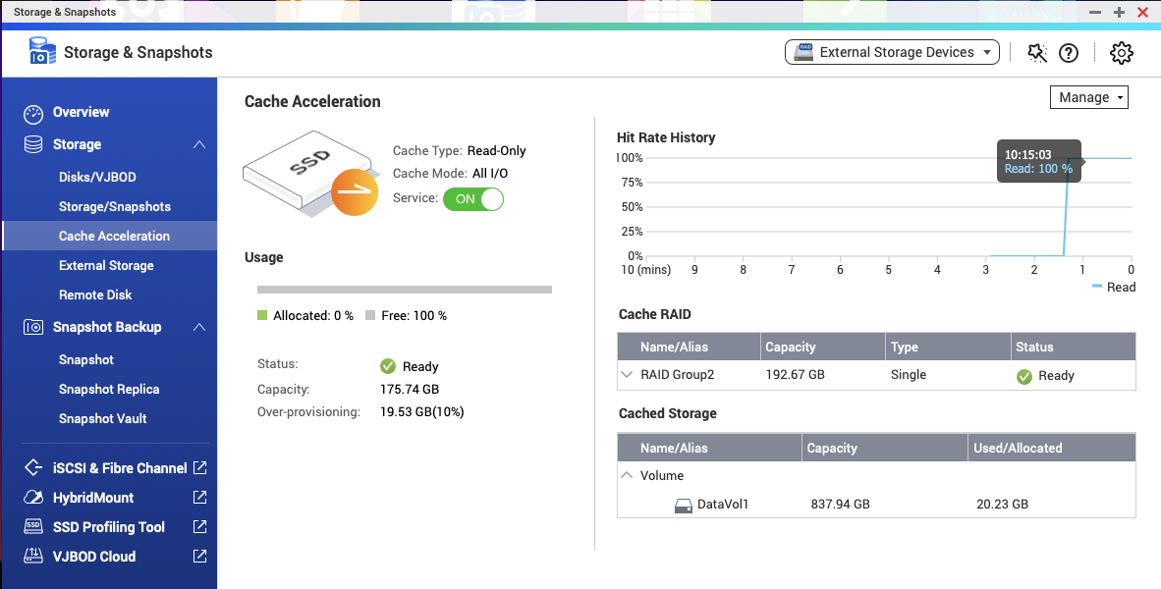
NVMeSSD
パフォーマンス向上
新しいカーネルにより、NVMeの使用効率が大幅に向上 キャッシュモジュールが最適化され、SSDスペースをより効率的に使用でき、メモリ使用量が以前よりも少なくなります。 同じフォルダーへのマルチユーザーアクセスの効率が向上します。
NVMeSSD、SATA、M.2だけではありません。 U.2SSDも改善されています。

Slide 11
セキュリティレベルの
向上
TLS 1.3をサポート adminアカウントはデフォルトで無効に 高度暗号化方法をサポート 設定を安全になるように調整し、より強力な安全保護オプションをサポート
SSH Keyログイン ファームウェア自動更新(推奨更新、自動更新) アプリ自動更新 (推奨更新、自動更新) リバースプロキシ(近日対応予定)

Slide 12
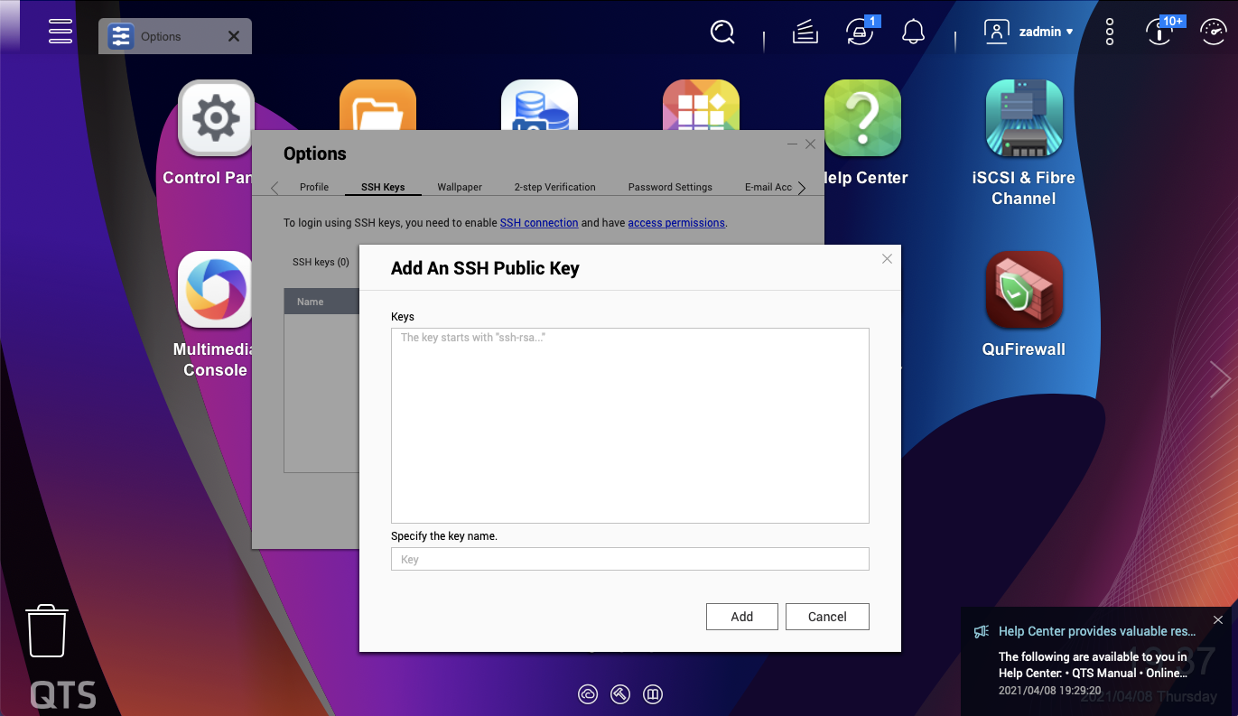
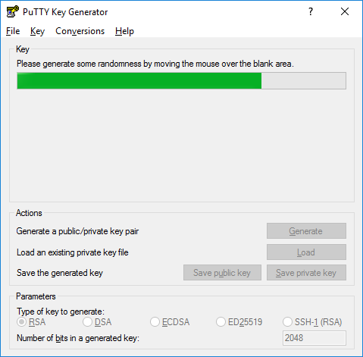
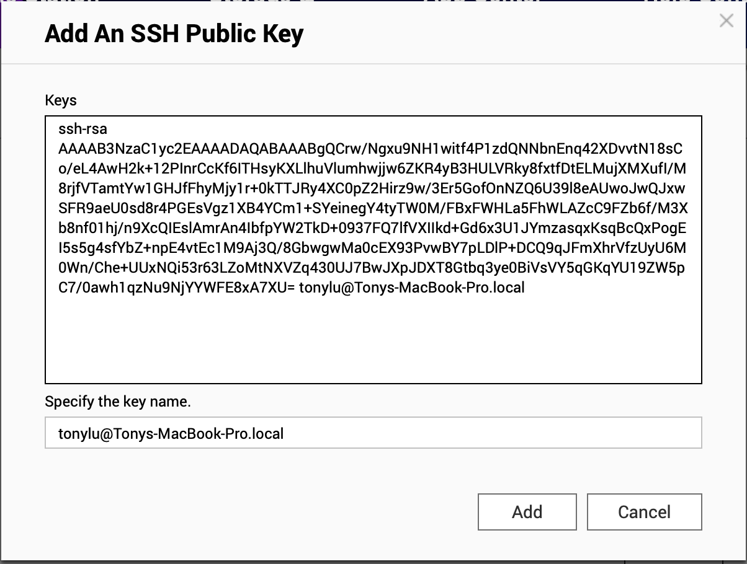
SSHキーによるログイン管理により安全性が向上

Slide 13
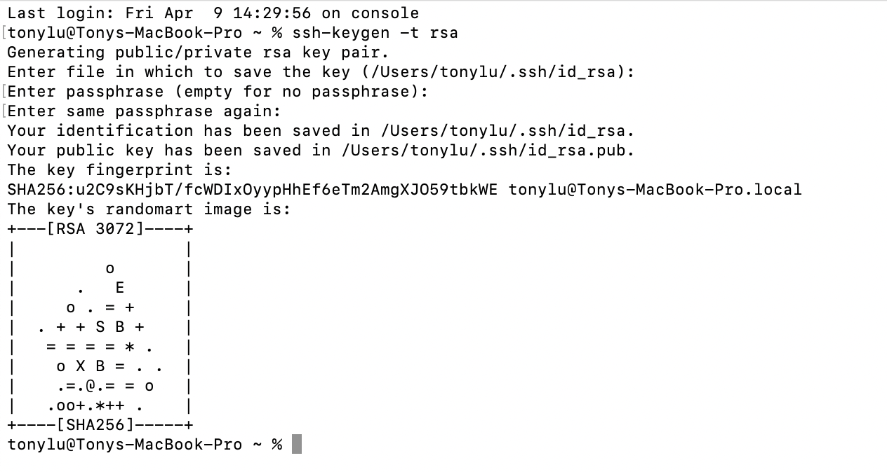
macOSで
SSHキーを生成可能
#ssh-keygen -t rsa
#pbcopy < ~/.ssh/id_rsa.pub

Slide 14
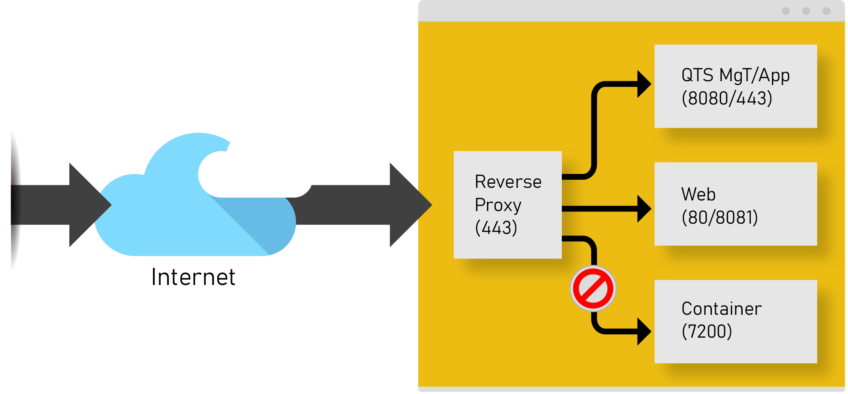
リバースプロキシ
(近日対応予定)
特にインターネットを介したWebアクセスサービスのセキュリティを向上させるリバースプロキシをサポート 機密性の高いサービスネットワークポートを非表示にし、潜在的なリスクを回避します

Slide 16
ファイルサービスの強化
新しいQuFTPサービスは、より多くの機能をサポート。
SMB / NFSのパフォーマンスを強化。大きなファイルをより高速に転送できます。

Slide 17
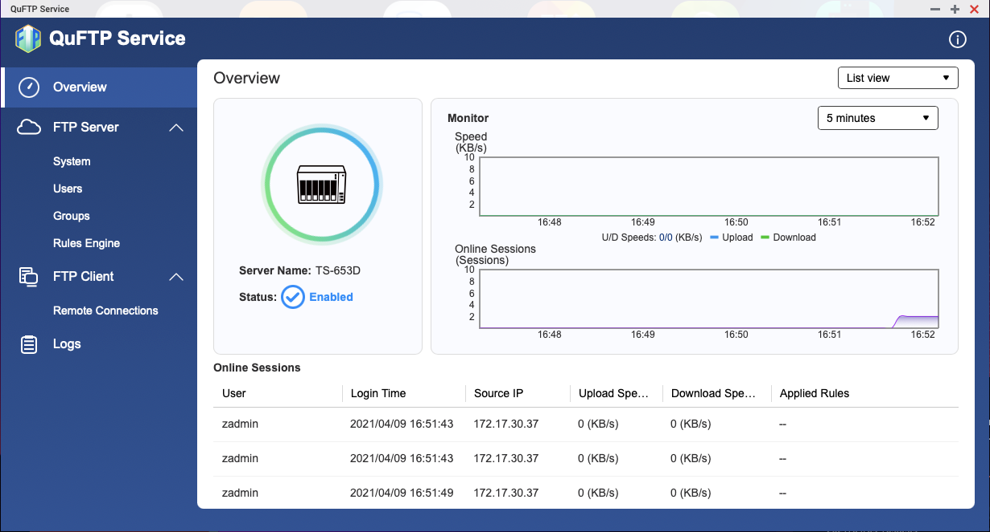
QuFTPサービス
個別に更新可能 FTPサーバー機能をサポート TLS設定をサポート QoS設定をサポート FTPクライアント機能をサポート

Slide 18
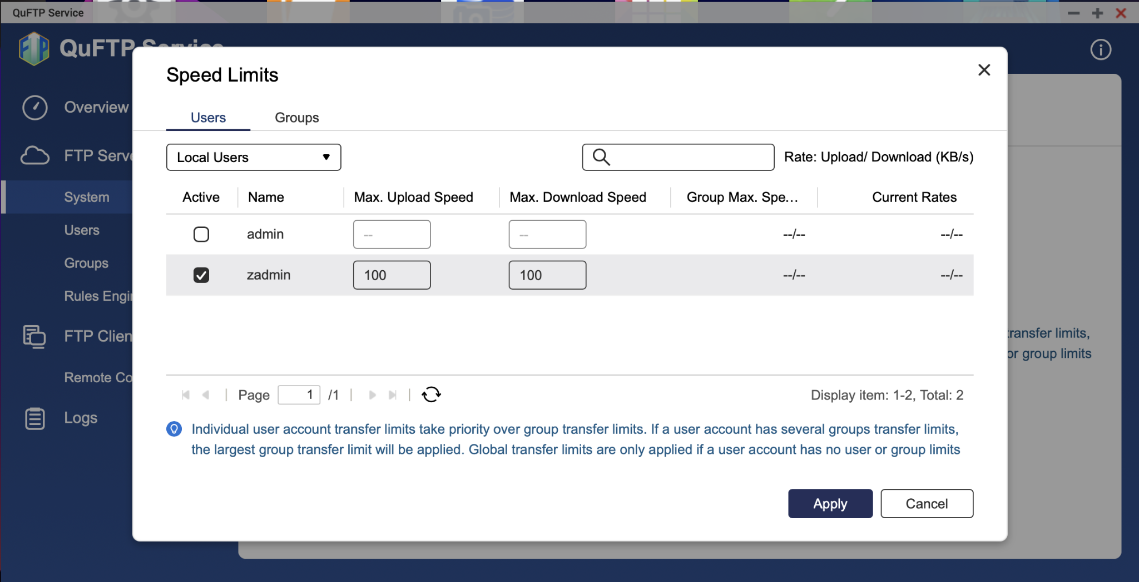
QoS設定
ユーザーが設定可能 アップロードとダウンロードの速度を制限

Slide 19
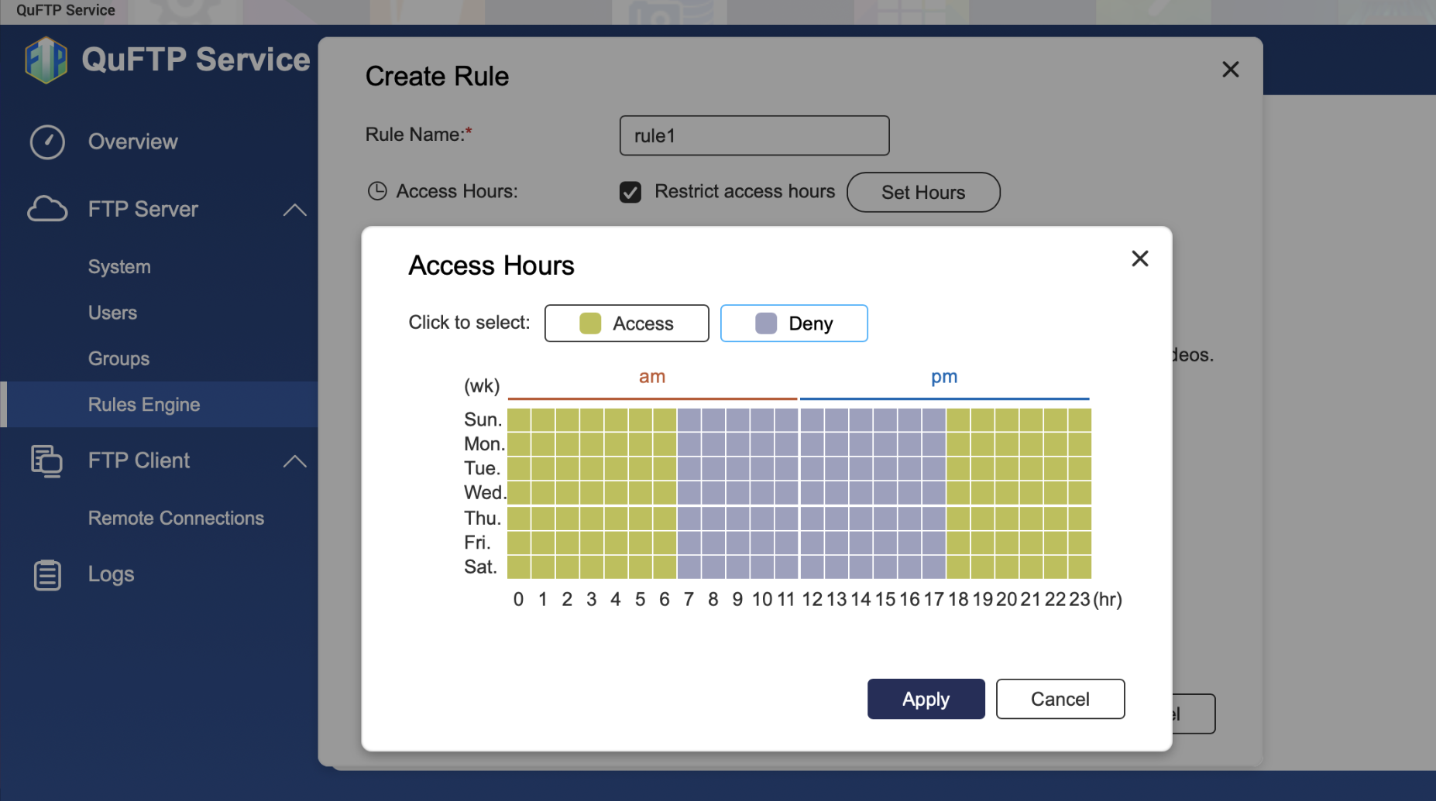
ルール設定
条件ベースの設定 使用できる時間と使用できない時間を設定可能

Slide 20
AIによるサポートを改善
Coral Edge TPUを使用することで、写真整理、オブジェクト認識時のパフォーマンスを数倍に向上させ、処理に必要なプロセッサリソースも大幅に削減できます。
AIによるディスク故障予測サービスを正式に開始します。

Slide 21
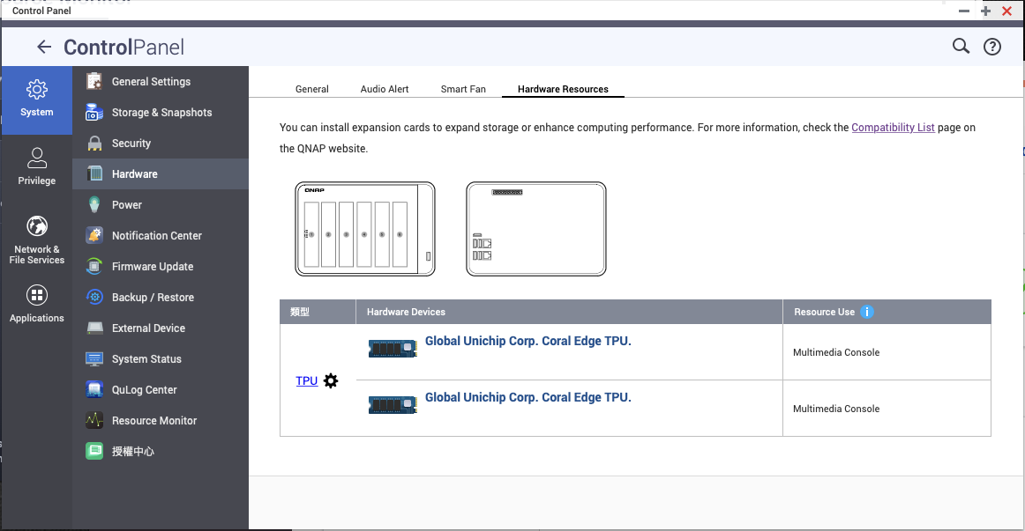
Coral Edge TPU
さまざまなTPUデバイスをサポート 複数のTPUアプライアンスセットを同時に使用できます。

Slide 22
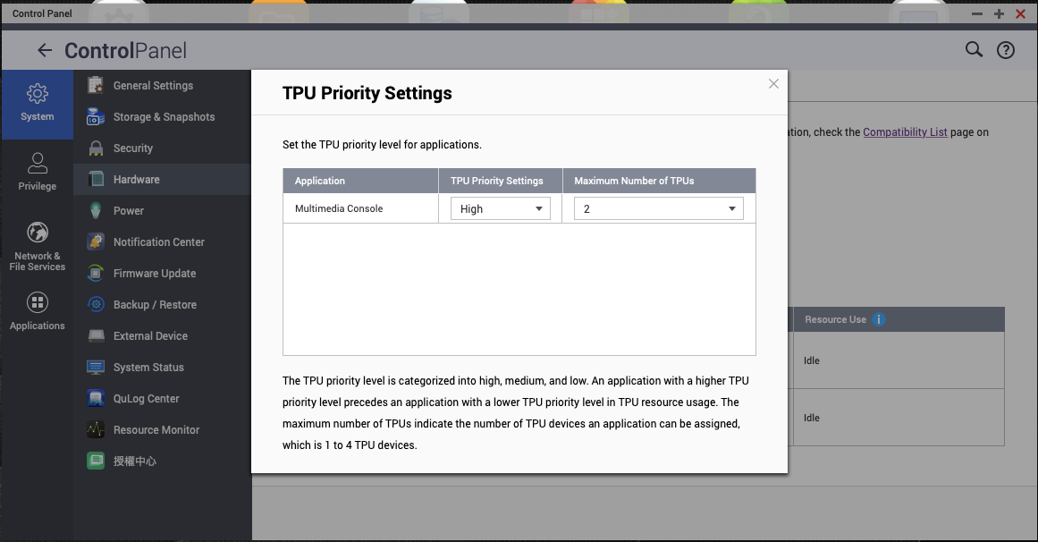
TPUの優先度を
動的に調整
TPU優先度は様々なレベルで指定できます TPUデバイスは特定のアプリケーションに割り当てることができます

Slide 23
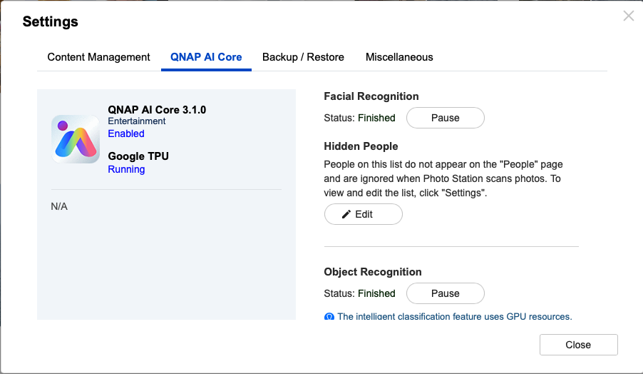
QuMagie
拡張AIコアサポート
QuMagie 1.5.1
Coral Edge TPUをサポート

Slide 24
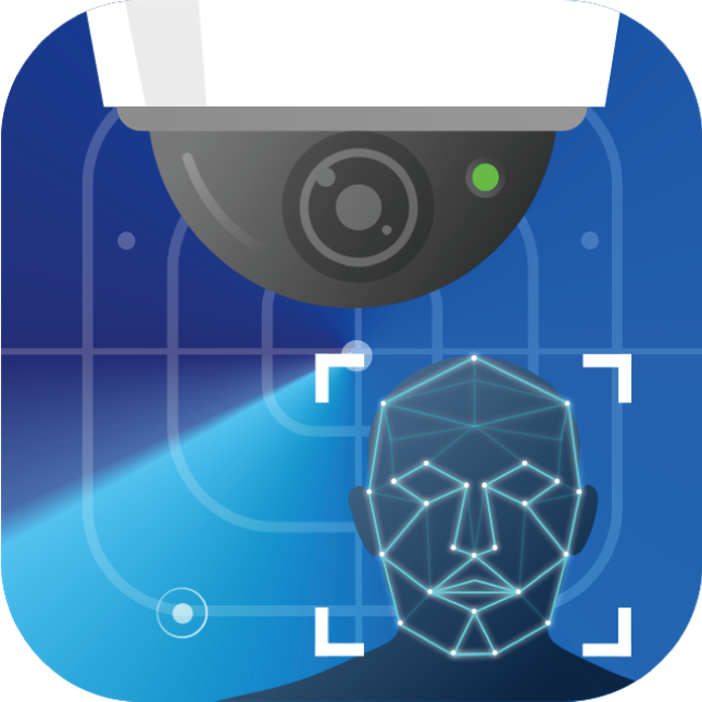
QVR Face / Human
QVR Faceにより、ユーザーはインテリジェントな顔認識システムを構築できます。
QVR Humanにより、特定の場所を通過する人々の数を能動的に算出できます。

Slide 25
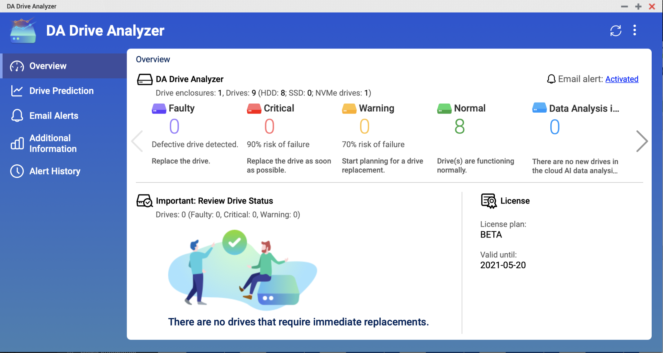
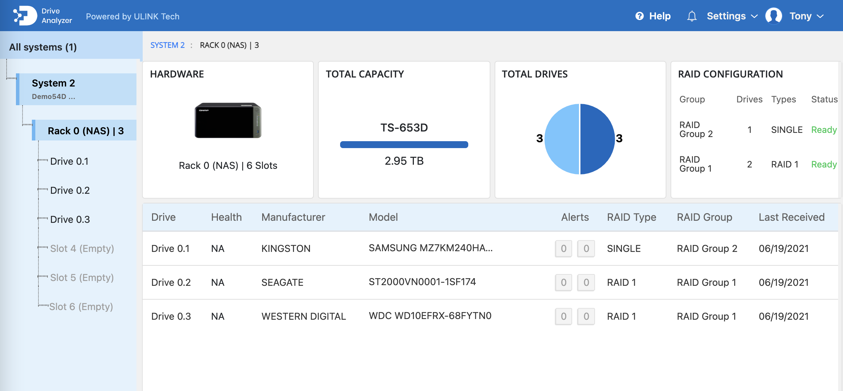
Disk AI
公式リリース サブスクリプション ワークロードベースの分析 保守のための予防交換

Slide 26
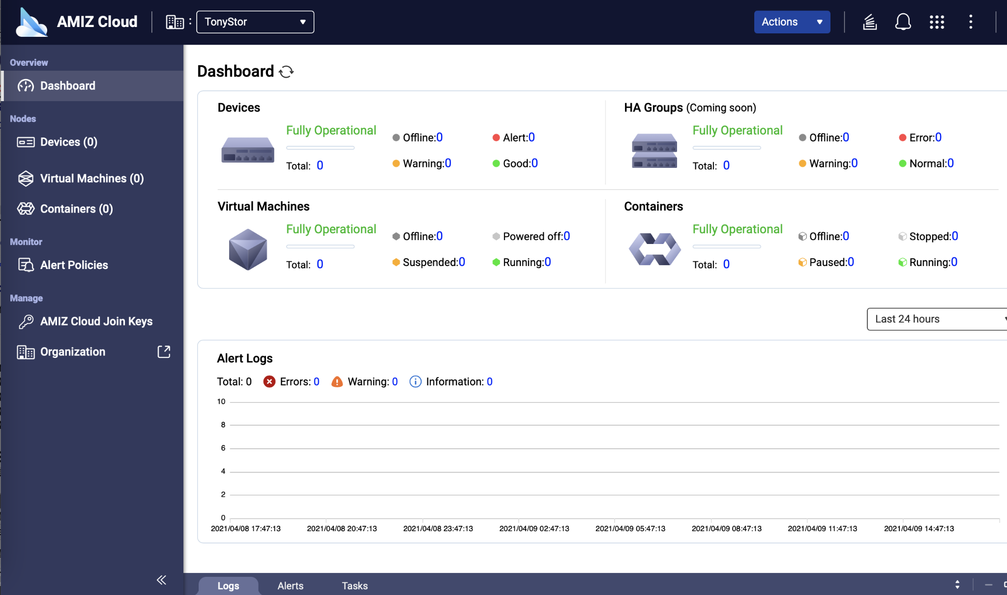
Cloud Central ControlによりNASを遠隔管理(近日公開予定, RC)
NASをAMIZCloud Central Controlに追加することで、AMIZ CloudServicesを通じてNASステータスを管理することができます。

Slide 27
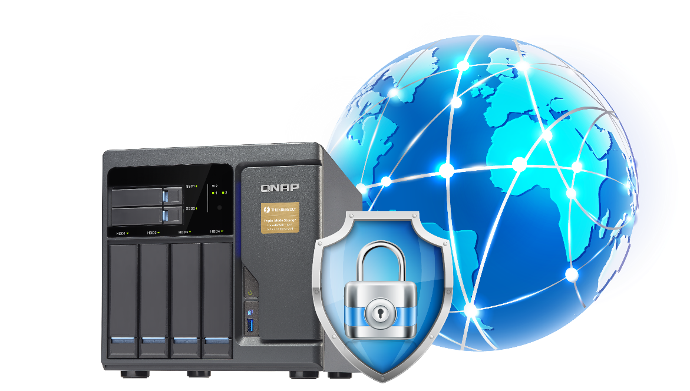
より軽く、より高速なVPNサービス
新しいQVPNではWireGuardVPNをサポート。より軽量でセットアップが簡単になりました。さまざまなプラットフォームをサポートし、速度が大幅に向上しているため、在宅勤務を実施するすべてのユーザーにとって不可欠なツールです。
NASの接続はより安全で簡単です。

Slide 28
QTS 5.0 Beta program
期間6 / 28〜7 / 24
サポートモデル
既知の問題点
TS-x51D2 (&TS-x51B)
TS-x53D (&TS-x53B)
HS-453DX
TS-x73A (&TS-x73)
TS-451DeU
TS-x83XU
RDMA driver [CX3]
QAT driver
Marvell 1475 driver performance
TS-873A QXG-5G2T-111C Port performance
Partial 3rd-paryt Apps

Slide 29
Copyright© 2021 QNAP Systems, Inc. All rights reserved. QNAP® and other names of QNAP Products are proprietary marks or registered trademarks of QNAP Systems, Inc. Other products and company names mentioned herein are trademarks of their respective holders.​​​​​​​​​

